Slide 1


Projet de réservation de billets
d’avion en ligne
Projet réalisé par :
MEHDI BENREFAD
ISMAIL LARHCHIM
YAHYA CHIBANE
Devant Les membres du jury :
Monsieur SAID EL KAFHALI Encadrant
Année universitaire 2019-2020

Slide 2






Plan :
1. Introduction
3. Gestion de Projet
5. La stratégie
7. Application
2. Besoins et objectifs
Du projet
4. Conception
6. Les solutions logiciels
8. Conclusion et Bilan

Slide 3
1. Introduction

Slide 4

Notre Application concerne la gestion de réservation des vols l’objectif de ce projet est de résoudre les problèmes de réservation au niveau de l’agence de voyage , d’optimiser la productivité des ressources humaines de l’Agence et de répondre aux attentes ciblées des utilisateurs et des technologies informatiques.

Slide 5
2. Besoins et objectifs
Du projet

Slide 6
Étant pour le moment dans un projet universitaire limité en moyens et en temps, nous avons décidé de restreindre notre projet java, en sélectionnant les solutions à développer parmi toutes les possibilités permises. Ainsi, nous avons projeté dans un premier temps de mettre en place une base de données qui sera le cerveau du système, ainsi que des interfaces graphiques qui vont nous permettre de communiquer avec le client. Et entre ces deux dernières (base de donnée et interface graphique) on aura du code java structuré en classes, ce code va jouer le rôle des canaux intermédiaire entre le client (interface graphique) et le serveur (la base de données).

Slide 7
Le but est de créer une application de réservation de billets d’avions en ligne pour une compagnie aérienne
qui dispose de plusieurs avions d’autonomies et de capacités d’accueil différentes. Cette application sera
divisée en deux parties : la réservation d’un ou plusieurs billets par un client et l’administration et la
consultation des statistiques pour l’administrateur.

Slide 8
3. Gestion de projet

Slide 9

Equipe :
ISMAIL LARHCHIM
MEHDI BENREFAD
YAHYA CHIBANE
Élève Ingénieur
en Génie Informatique
Élève Ingénieur
en Génie Informatique
Élève Ingénieur
en Génie Informatique

Slide 10
Equipe :
Nos diverses expériences professionnelles et personnelles au cours de ces années d’études, nous ont permis d’aiguiser notre curiosité et de nous ouvrir à d’autres domaines et technologies. Nos centres d’intérêts, souvent abordés au cours de nos discussions quotidiennes, nous ont rassemblés cette année autour d’un projet informatique, faisant intervenir nos connaissances en développement JAVA.

Slide 11
4. Conception

Slide 12
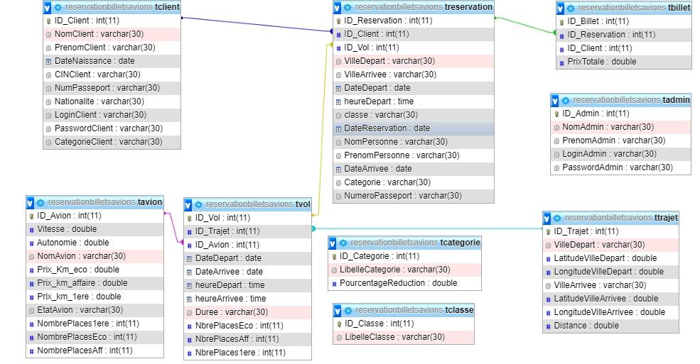
Conception de la Base de données:

Slide 13
4.1 Diagramme de Classes

Slide 14
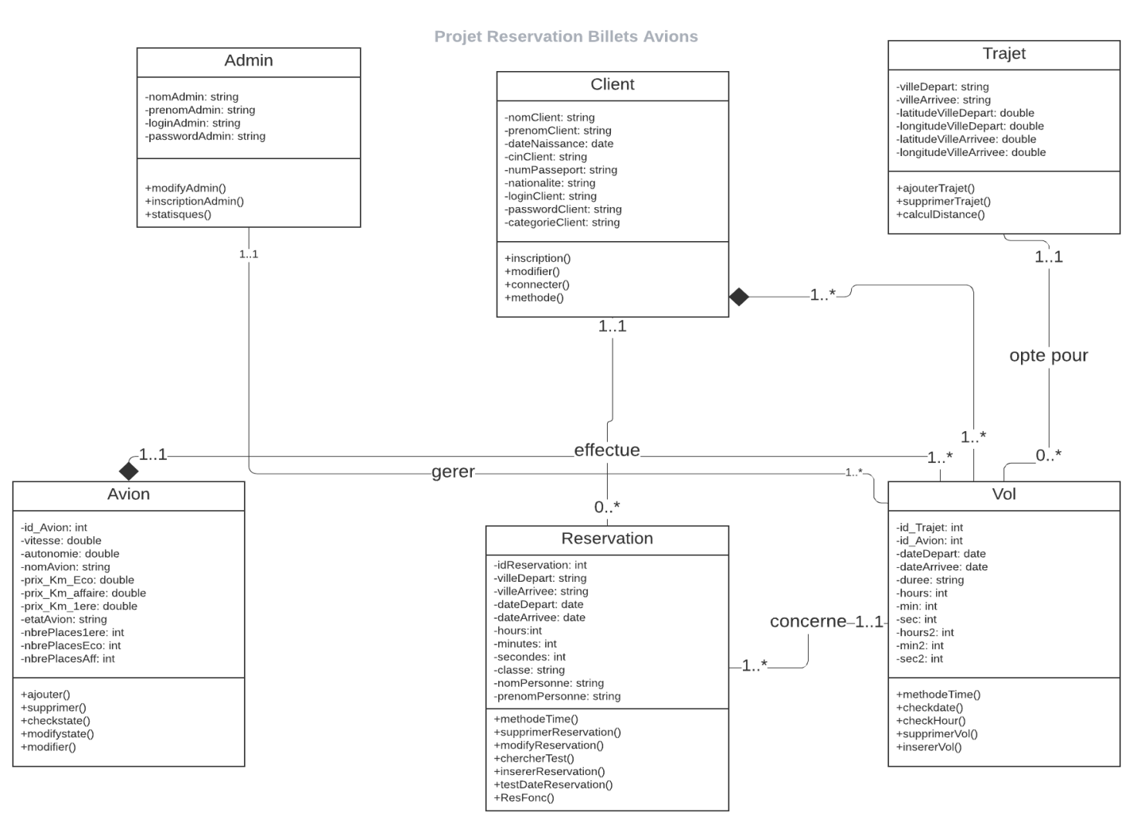

Slide 15
4.2 Diagramme Cas d’utilisation

Slide 16
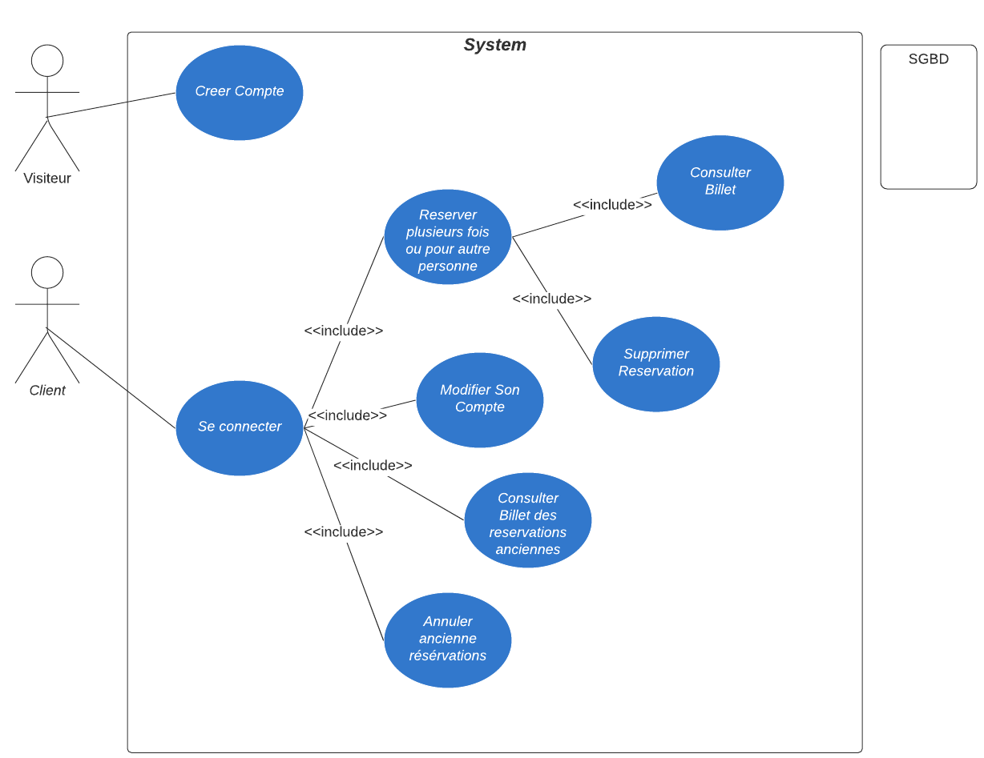

Slide 17
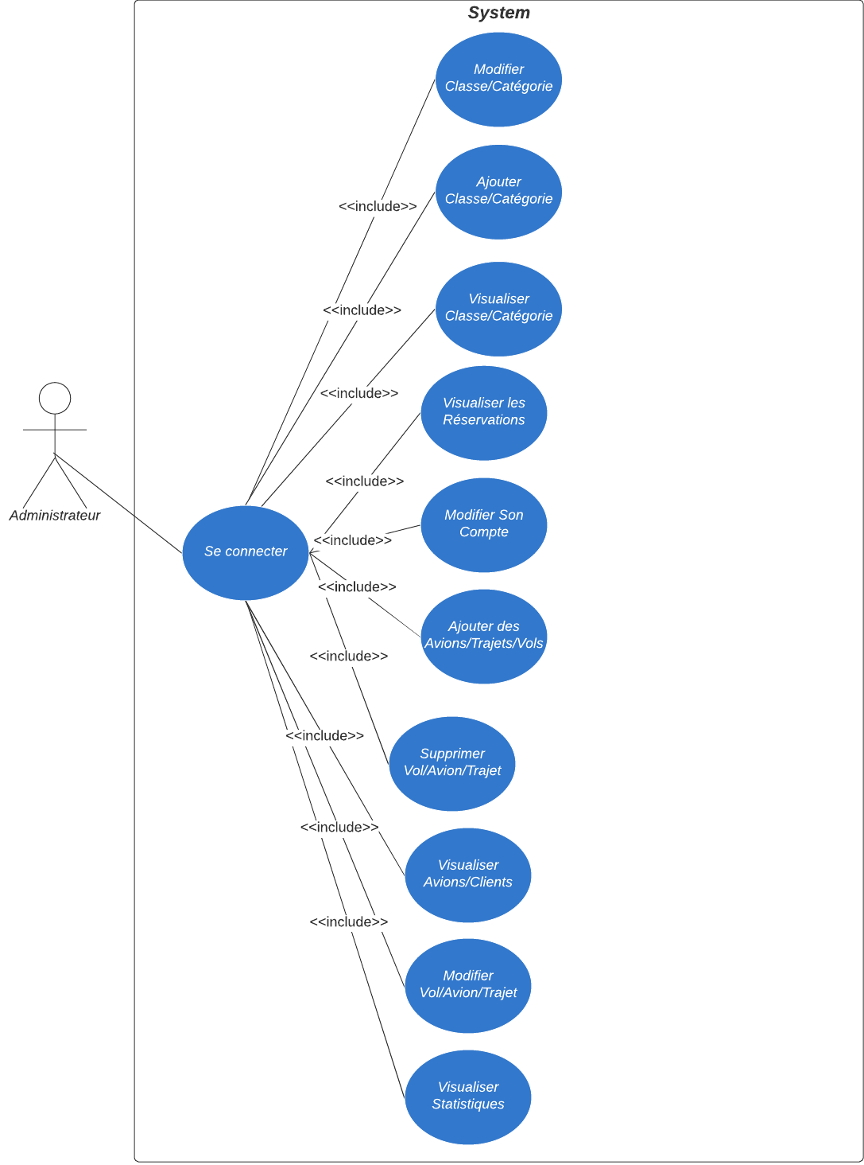

Slide 18
5. La stratégie

Slide 19
Ce projet étant personnel, notre première mission fut de définir nous-mêmes une stratégie prévisionnelle ainsi que les objectifs à atteindre. Bien entendu, cette stratégie a évoluée au cours du temps afin de satisfaire nos exigences, mais aussi les contraintes auxquelles nous avons fait face. Nous avons ainsi tissé notre réflexion, avec pour fil conducteur la relation entre l'utilisateur et la Base de données. Tout d'abord l'utilisateur : même si celui-ci ne fait pas partie à proprement parler du développement technique, il est primordial d'identifier le public concerné. Quel est le profil de l'utilisateur type ? Voilà le fondement de notre réflexion. Nous avons finalement privilégié une clientèle novice en développant une solution facile d'utilisation, la plus intuitive possible. À la manière d'une interface homme-machine, l’interface graphique de notre application permet d'interagir avec le système, sans nécessiter de connaissances pointues de la part de l'utilisateur pour être configuré et utilisé. Cette application inclut aussi une vue d'ensemble du système (partie administrateur), comme les outils de gestion delà base de données et les pages de configuration.

Slide 20
6. Les solutions logiciel

Slide 21



Solutions logiciel :
Star UML

Slide 22
7. Application

Slide 23
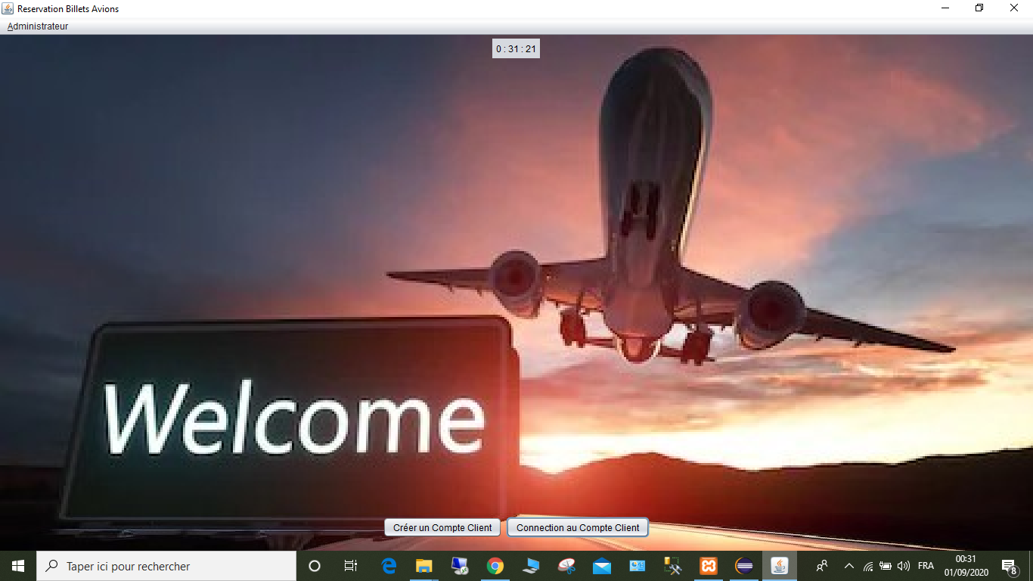
Interface HOME :

Slide 24
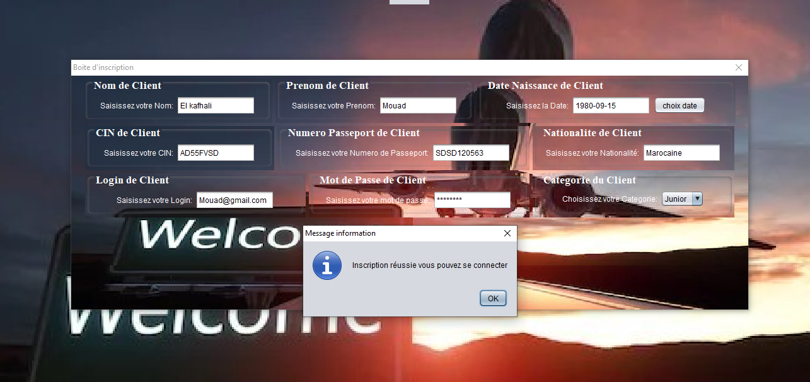
Interface de création de compte:

Slide 25
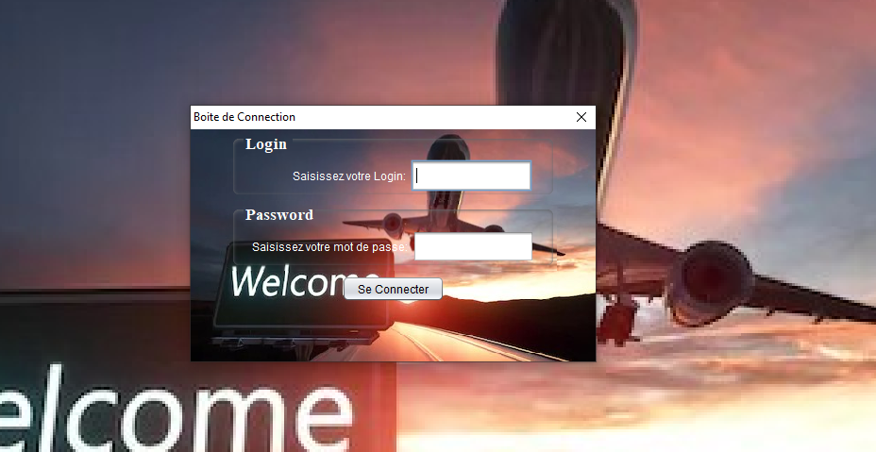
Interface Authentification:

Slide 26
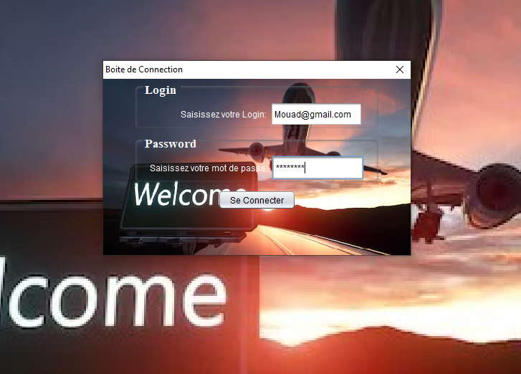
Interface Authentification:

Slide 27
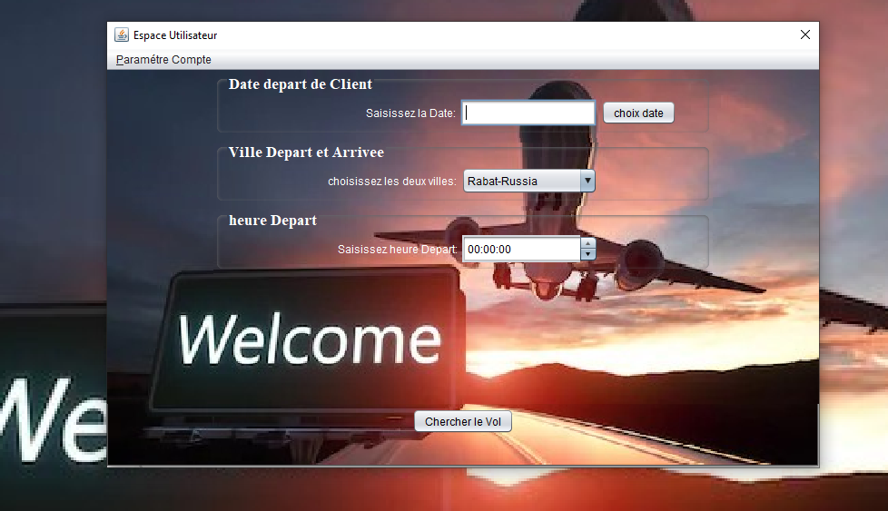
Interface « Espace Utilisateur »:

Slide 28
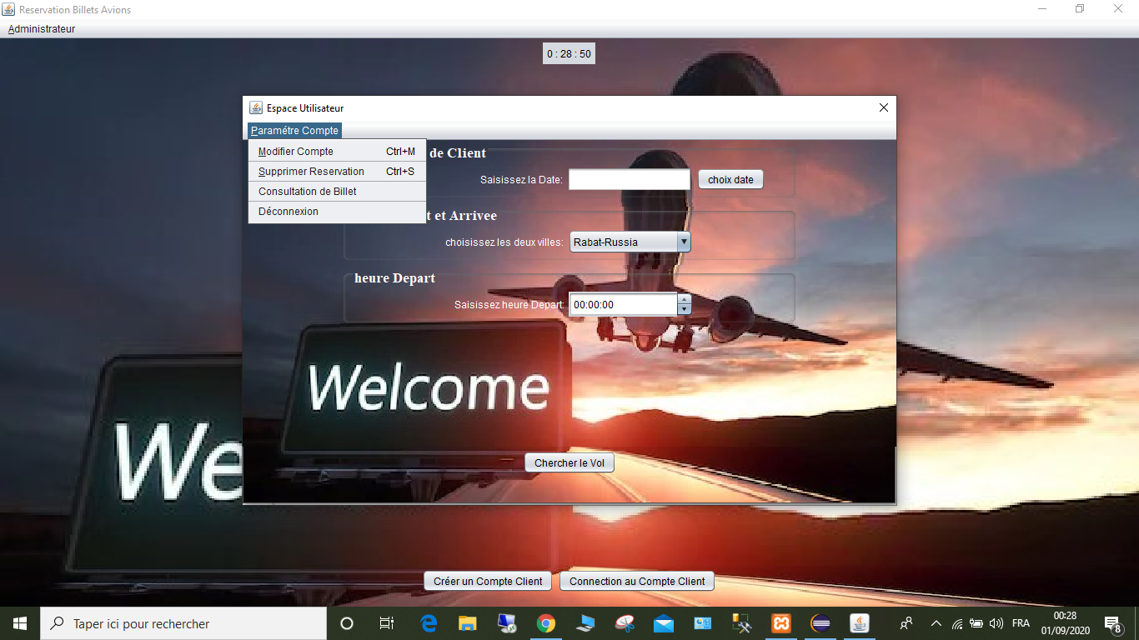
Interface « Espace Utilisateur »:

Slide 29
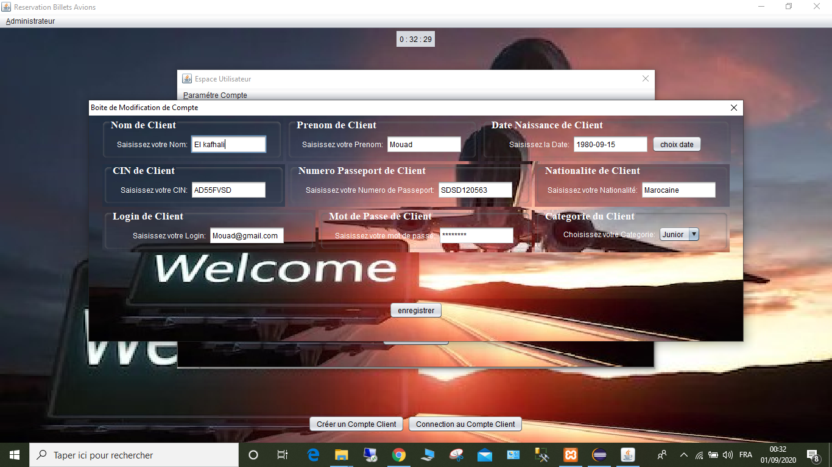
Interface « Espace Utilisateur »:

Slide 30
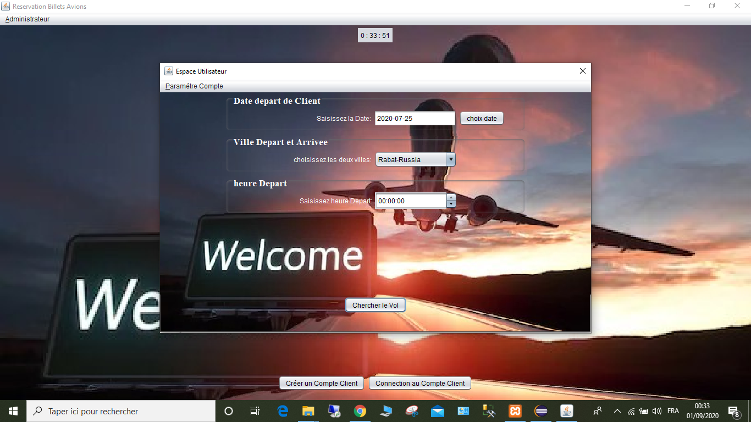
Interface « Espace Utilisateur »:

Slide 31
7.1 Simulation de
Réservation

Slide 32
Interface « Home »:

Slide 33
7.1.1 Client

Slide 34
Interface « Inscription »:

Slide 35
Interface « Connexion »:

Slide 36
Interface « Saisie des Informations »:

Slide 37
Interface « Espace Utilisateur »:

Slide 38
Interface « Espace Utilisateur(Paramétres) »:

Slide 39
Interface « Espace Utilisateur (Modification Compte)»:

Slide 40
Interface « Espace Utilisateur (choix de réservation)»:

Slide 41
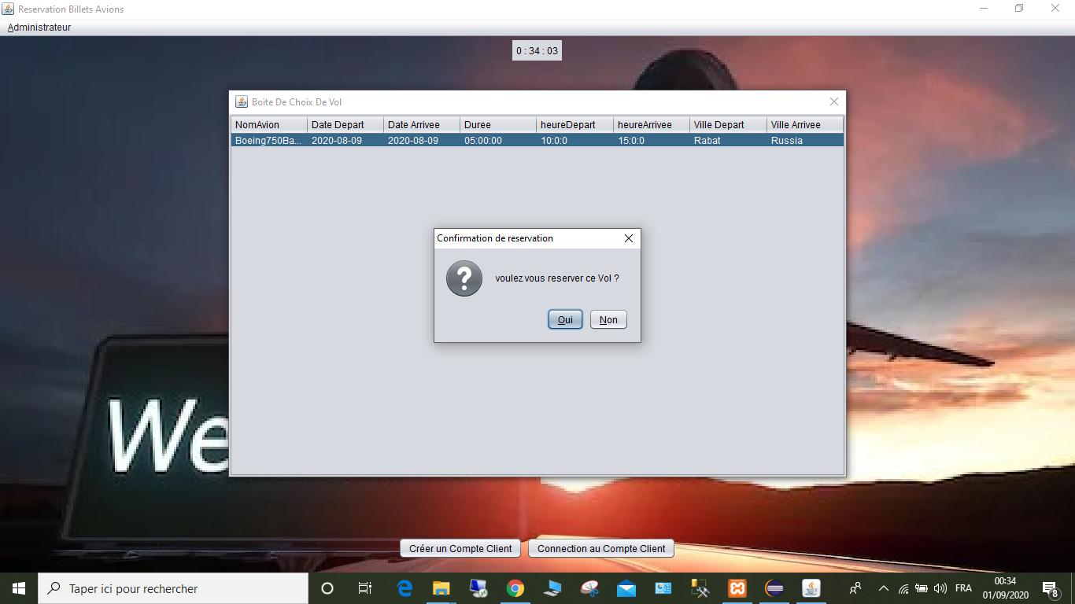
Interface « Espace Utilisateur (Résultat des Vols)»:

Slide 42
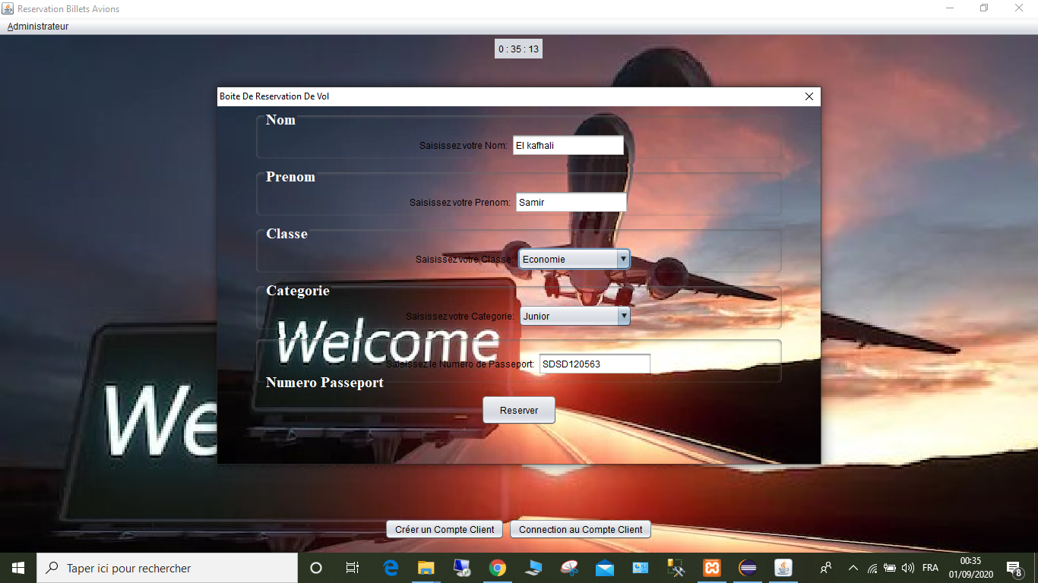
Interface « Espace Saisie des Informations de Réservation »:

Slide 43
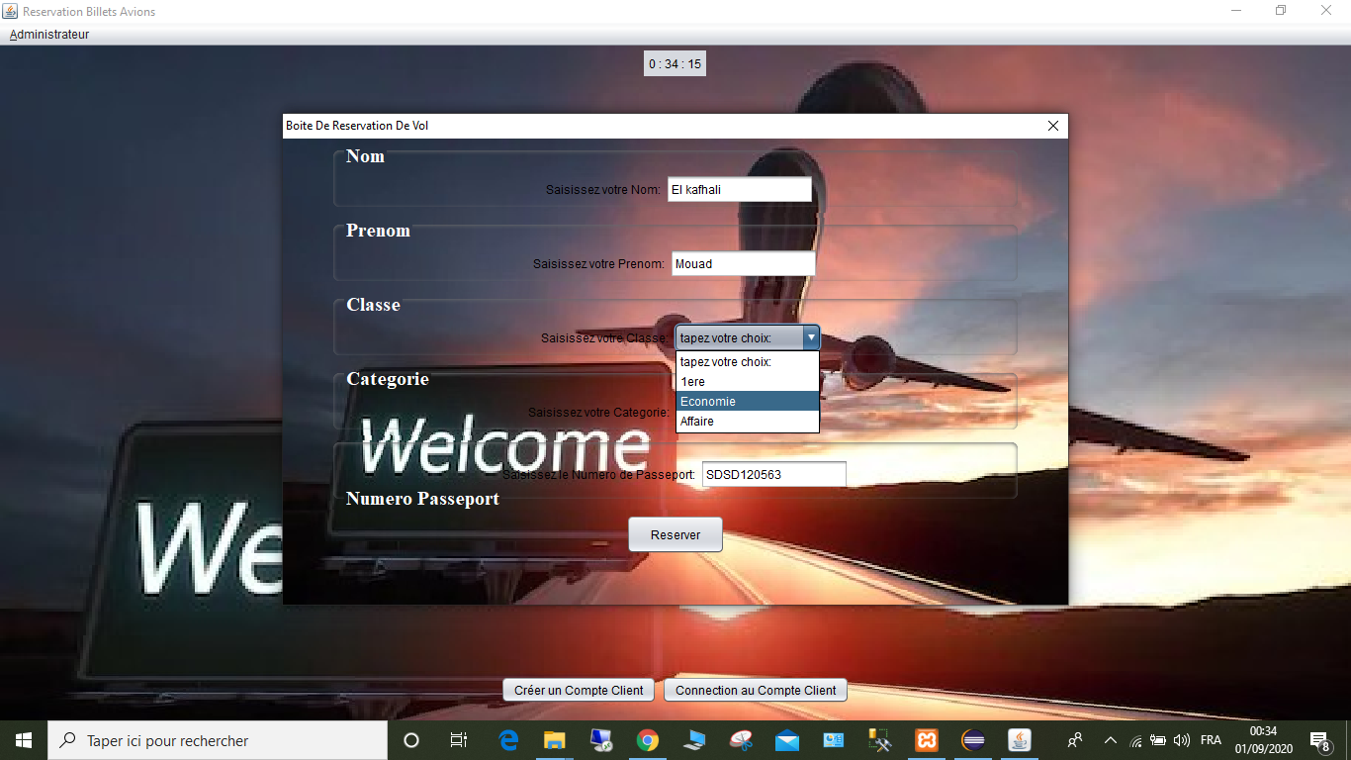
Interface « Espace Saisie des Informations de Réservation »:

Slide 44

Interface « Espace Saisie des Informations de Réservation »:

Slide 45
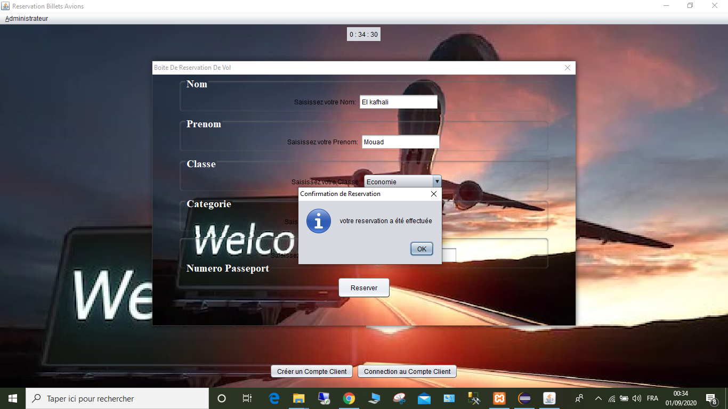
Interface « Validation de la réservation »:

Slide 46
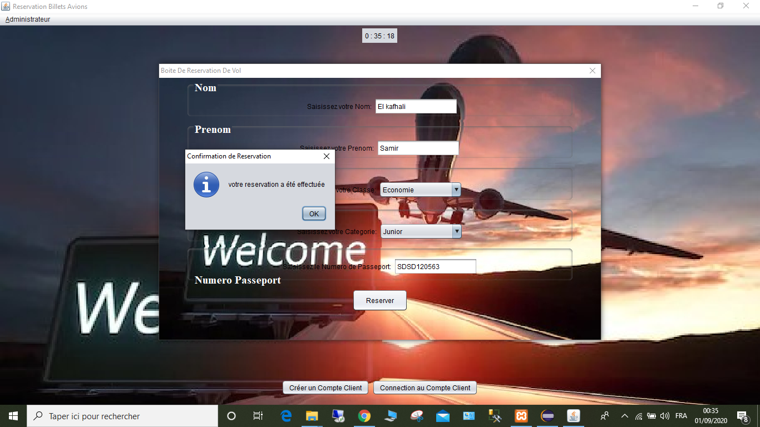
Interface «Réservation avec le même compte pour un autre voyager»:

Slide 47

Interface « Home »:

Slide 48
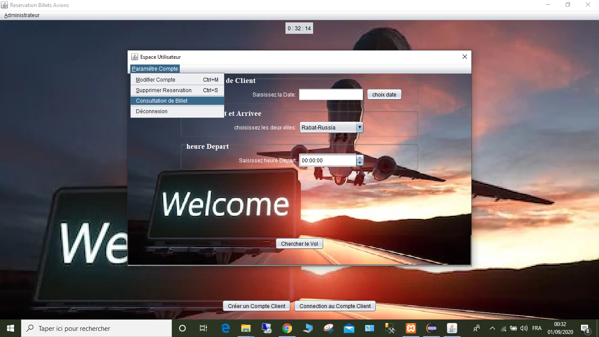
Interface « Mnemonic Consultation de Billet»:

Slide 49
Les billets ne vont pas apparaitre pour l’utilisateur car il s’agit d’un ancien voyage quand la date de voyage est inférieure a celle du système la réservation ne s’effectue pas on va tricher un peu pour faire apparaitre les choses et on va modifier la date sur notre table de base de données

Slide 50
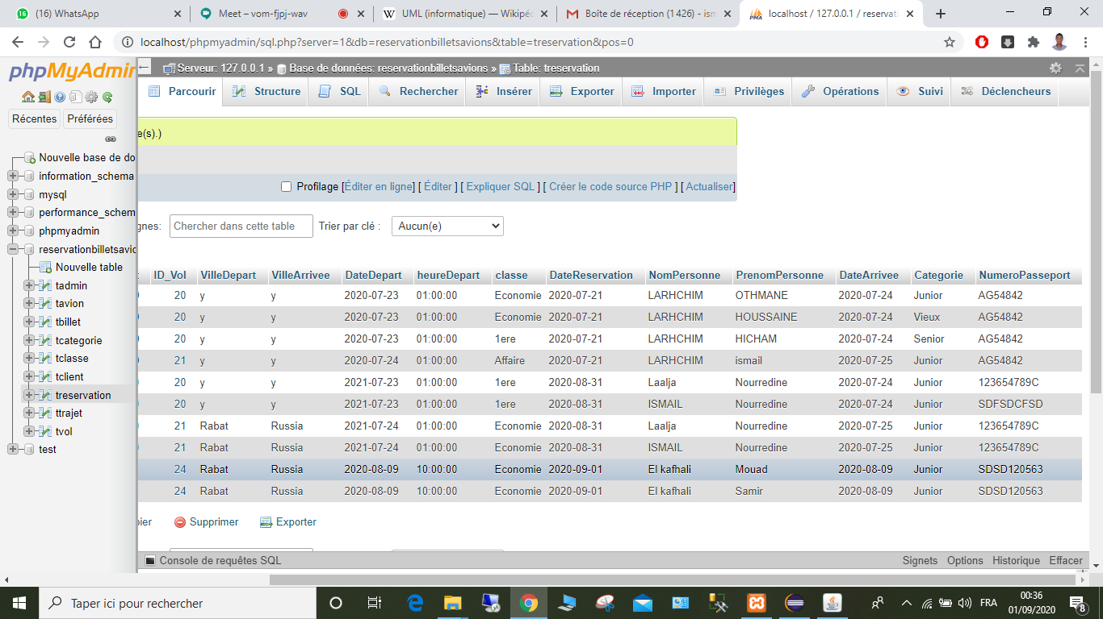
On va changer la date du 2020 au 2021

Slide 51
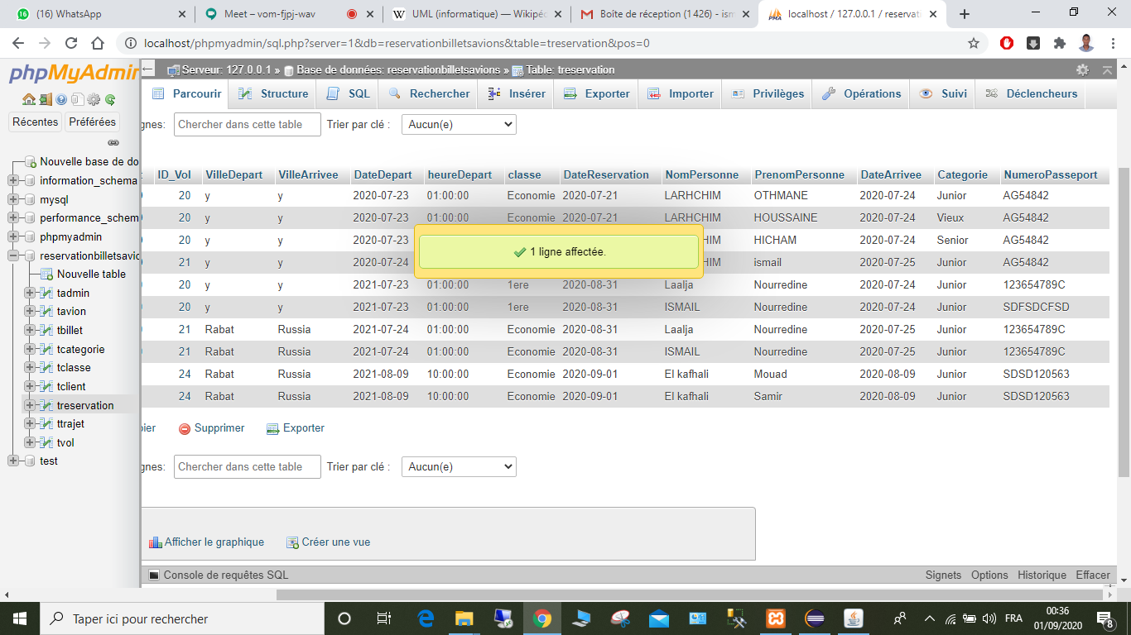

Slide 52
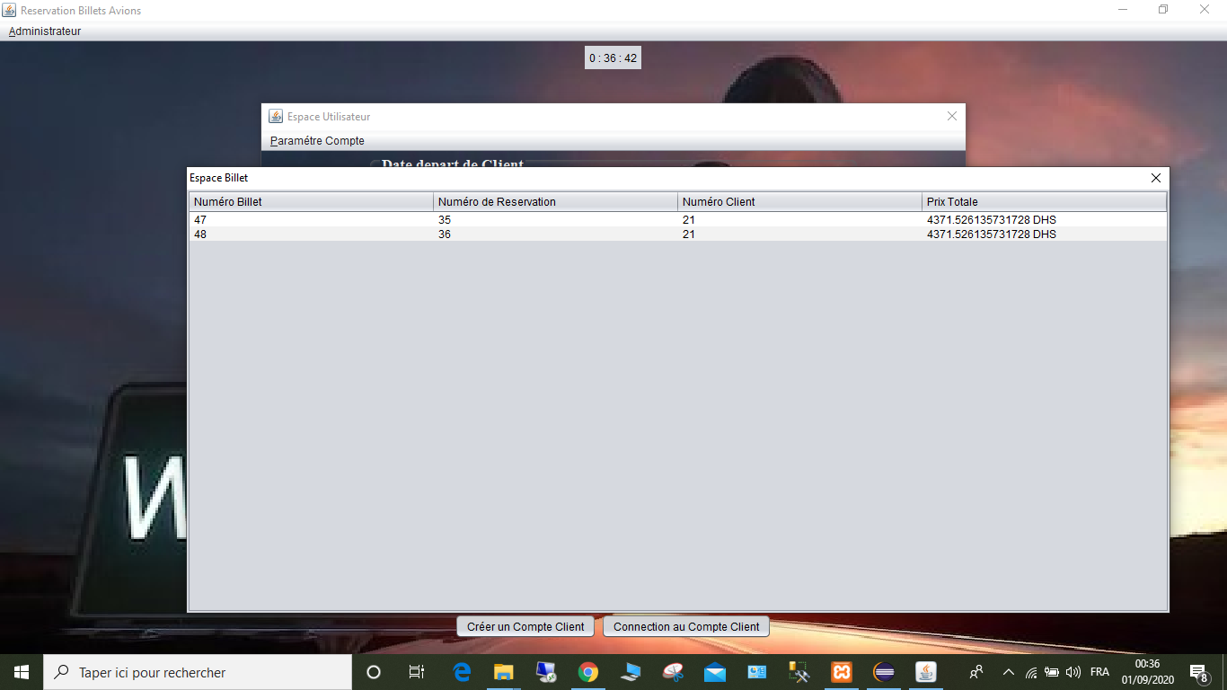
Interface « Espace Billets»:

Slide 53
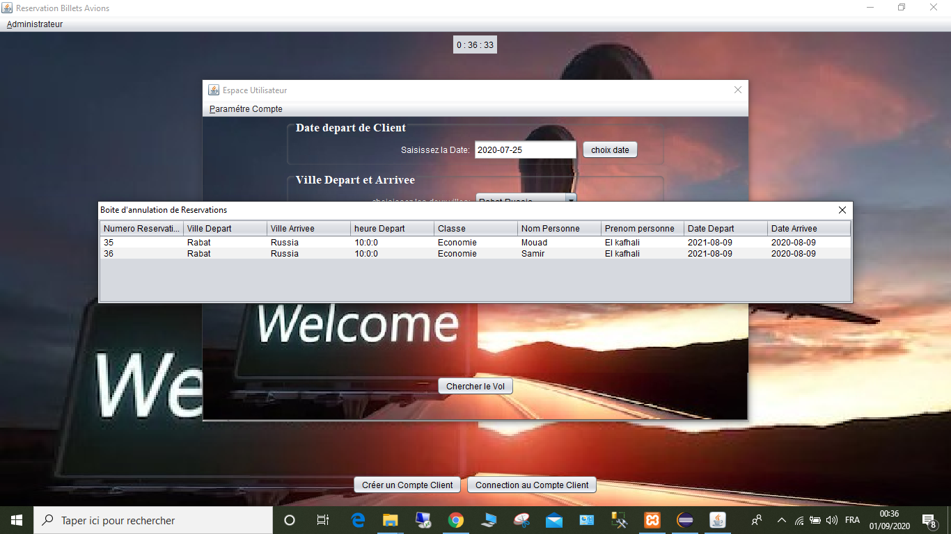
Interface « Annulation des Réservations»:

Slide 54
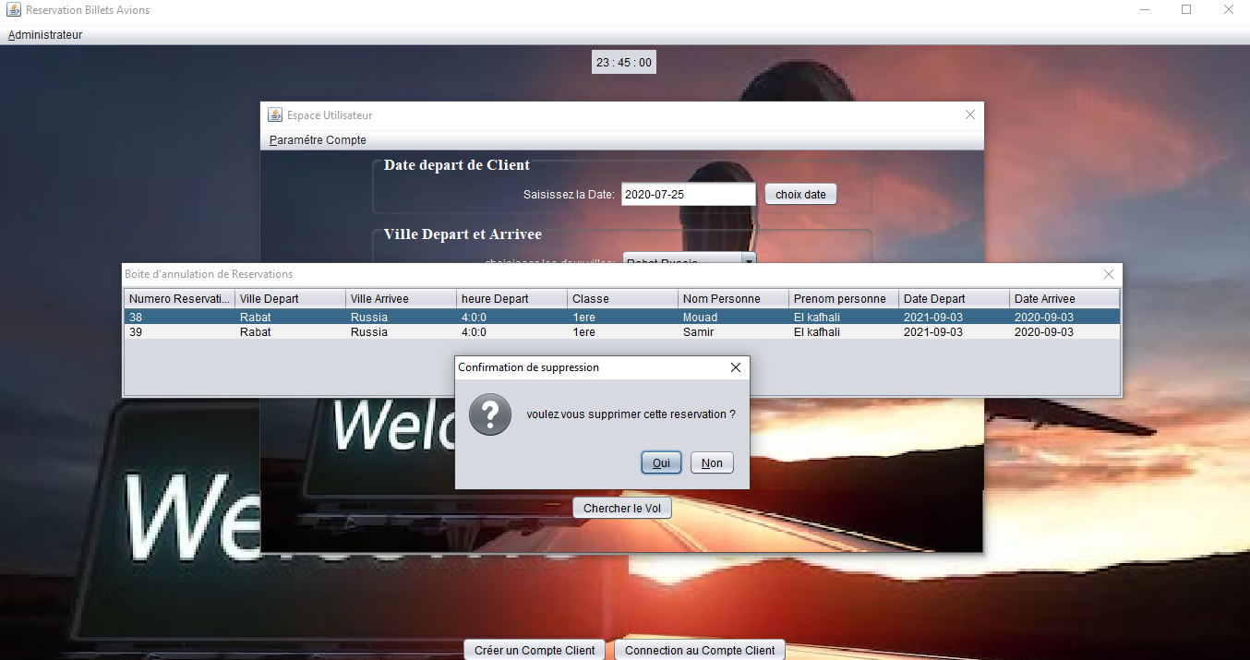
Interface « Annulation Réservation»:

Slide 55
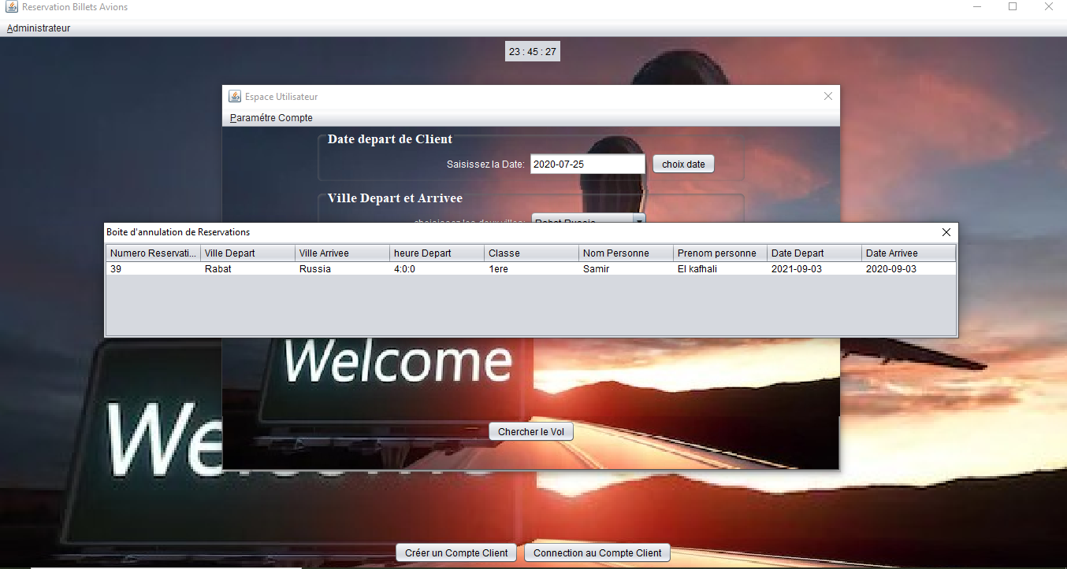
Interface « Annulation Réservation»:

Slide 56

Interface «Déconnexion»:

Slide 57


Slide 58
7.1.2 Administrateur

Slide 59
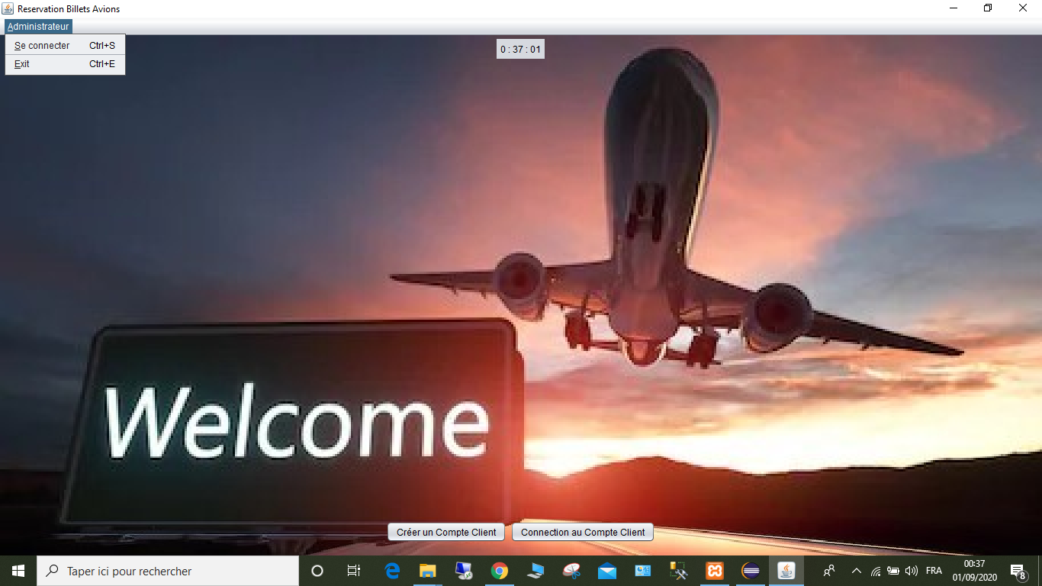
Interface «Home»:

Slide 60
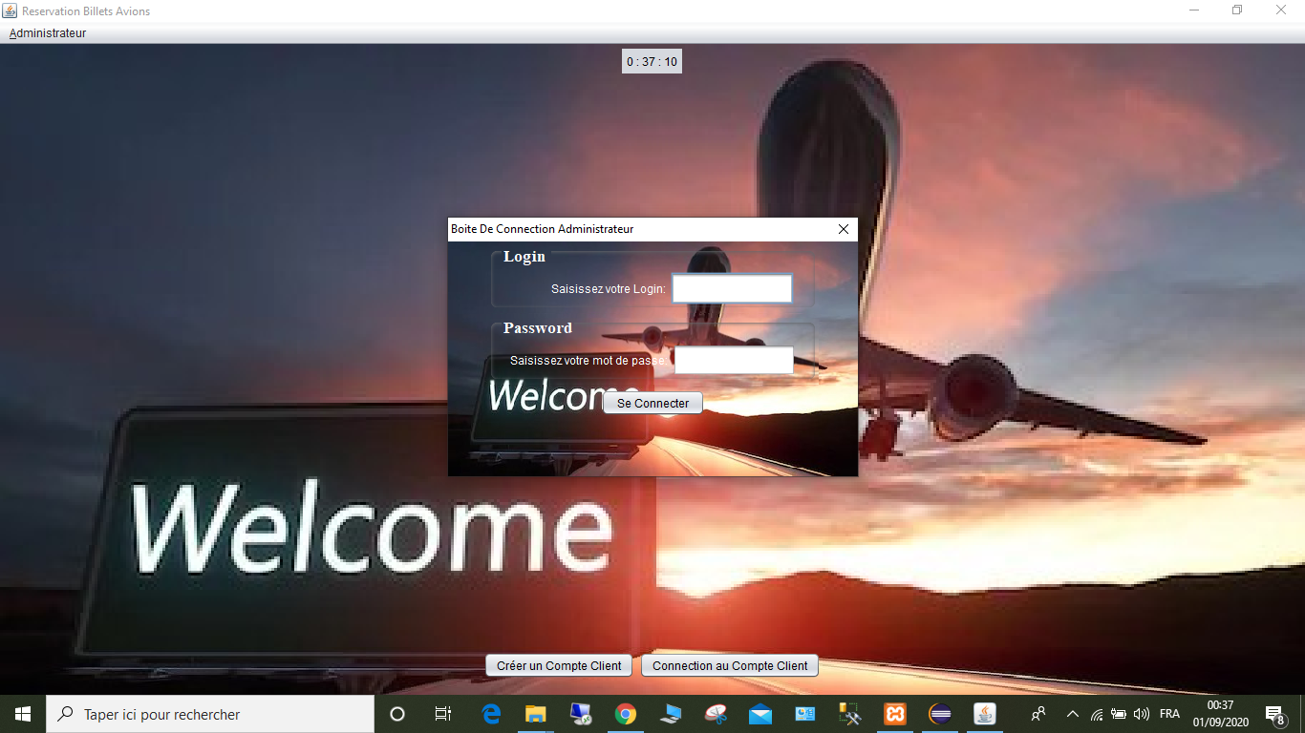
Interface «Connexion»:

Slide 61

Interface «Connexion»:

Slide 62
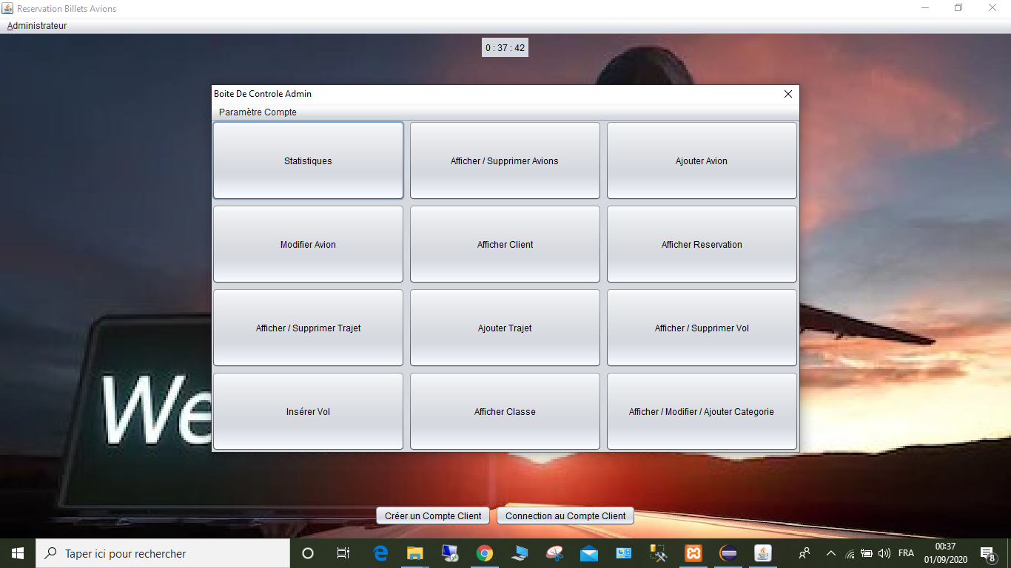
Interface «Espace Admin»:

Slide 63
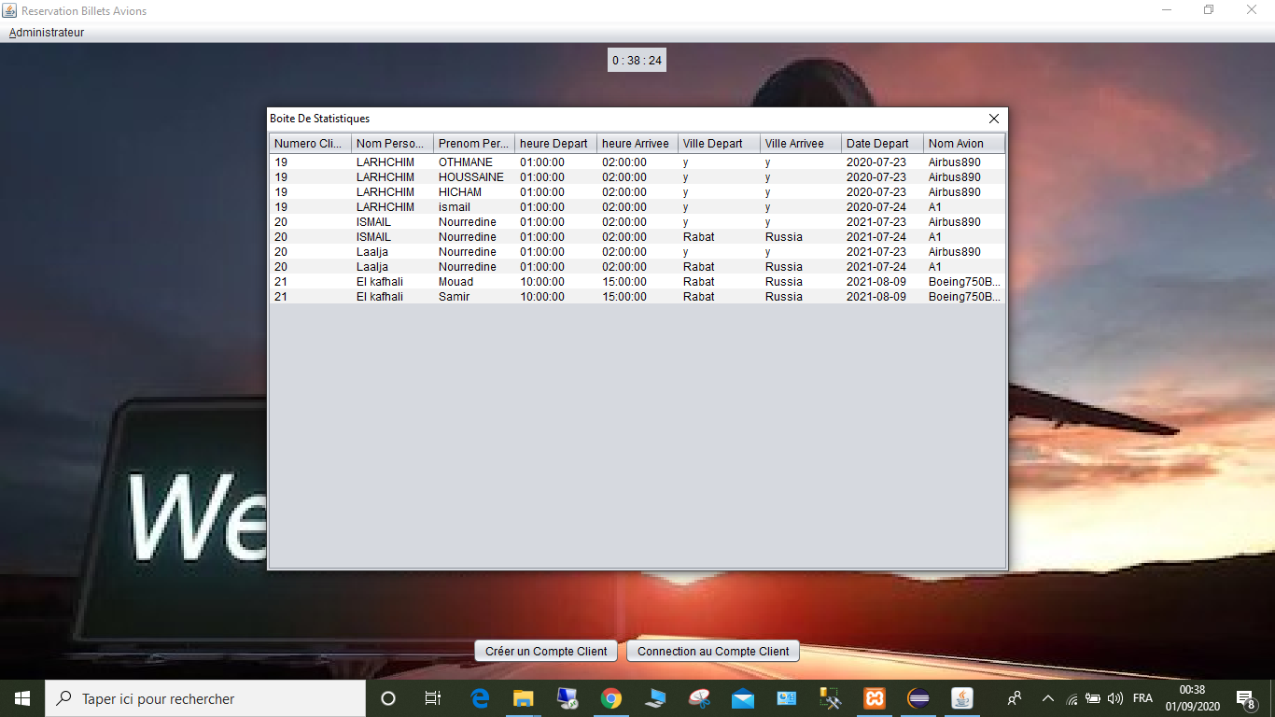
Interface «Espace Admin (Visualisation de tous les éléments)»:

Slide 64
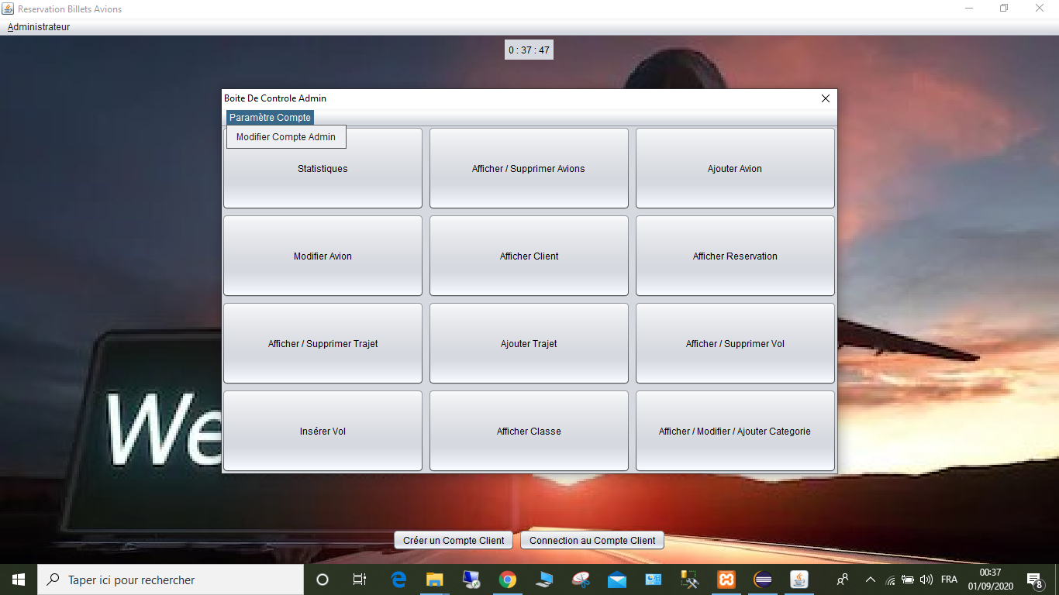
Interface «Espace Admin (Paramètre compte)»:

Slide 65

Interface «Espace Admin (Paramètre Compte)»:

Slide 66
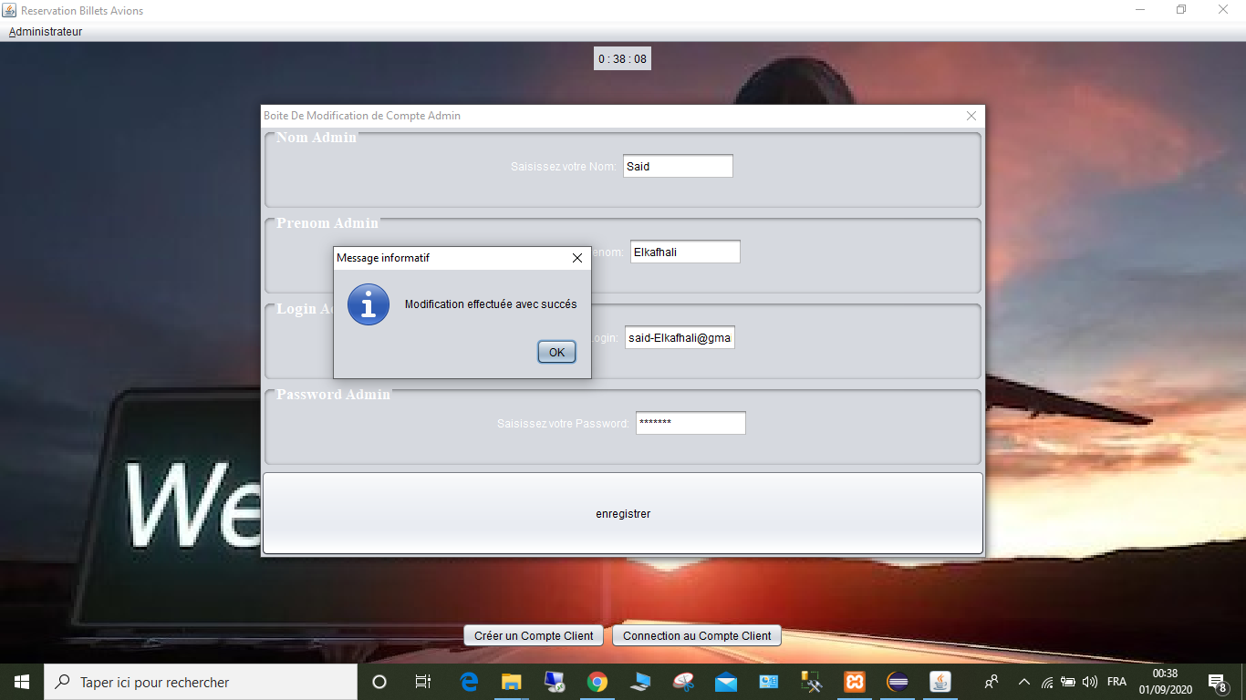
Interface «Espace Admin (Paramètre Compte)»:

Slide 67
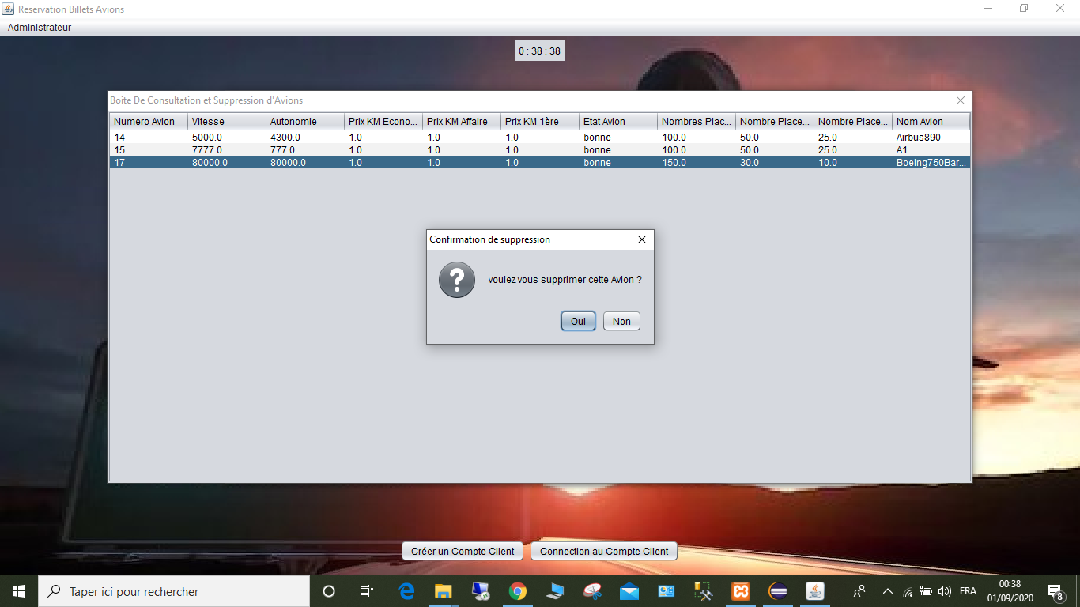
Interface «Espace Admin (Suppression Avions)»:

Slide 68
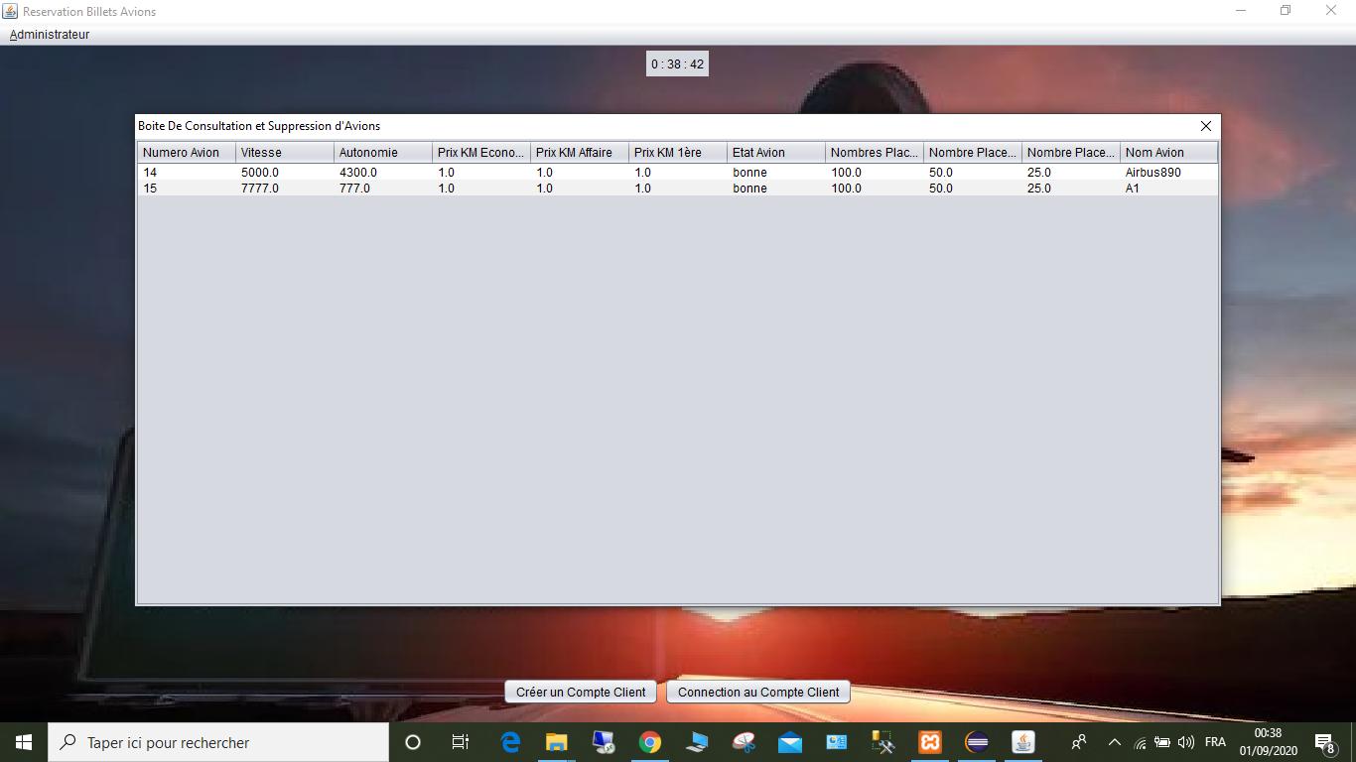
Interface «Espace Admin (Suppression Avions)»:

Slide 69
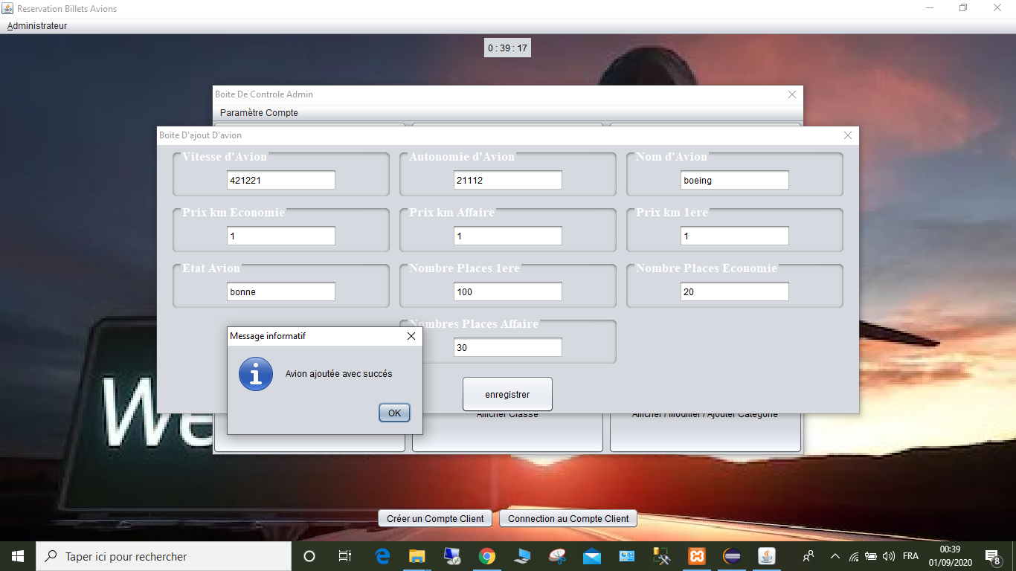
Interface «Espace Admin (Ajout Avions)»:

Slide 70
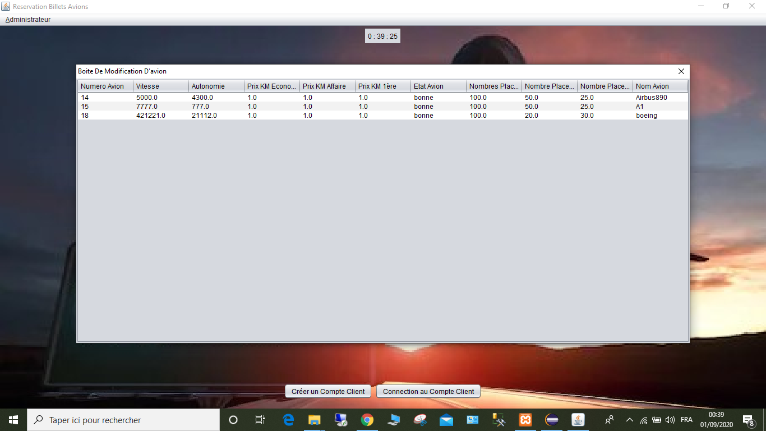

Slide 71

Interface «Espace Admin (Modification Avions)»:

Slide 72
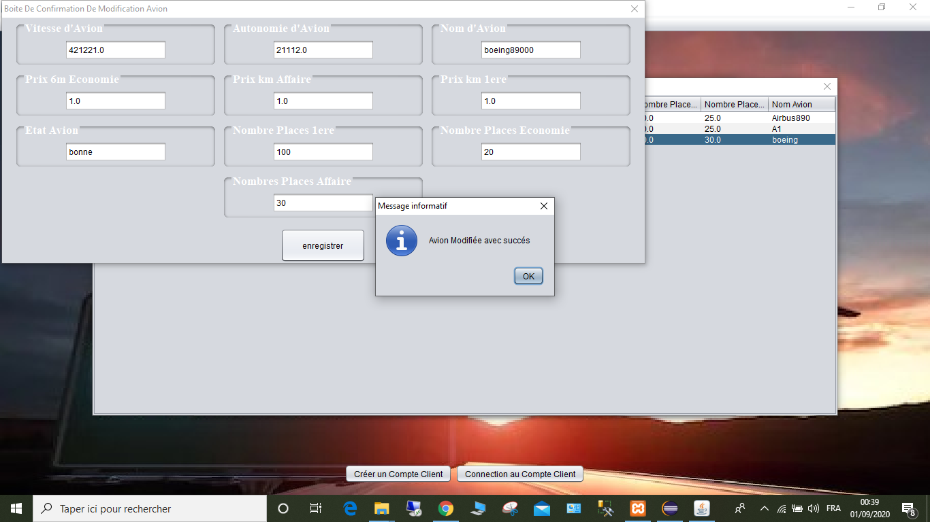

Slide 73
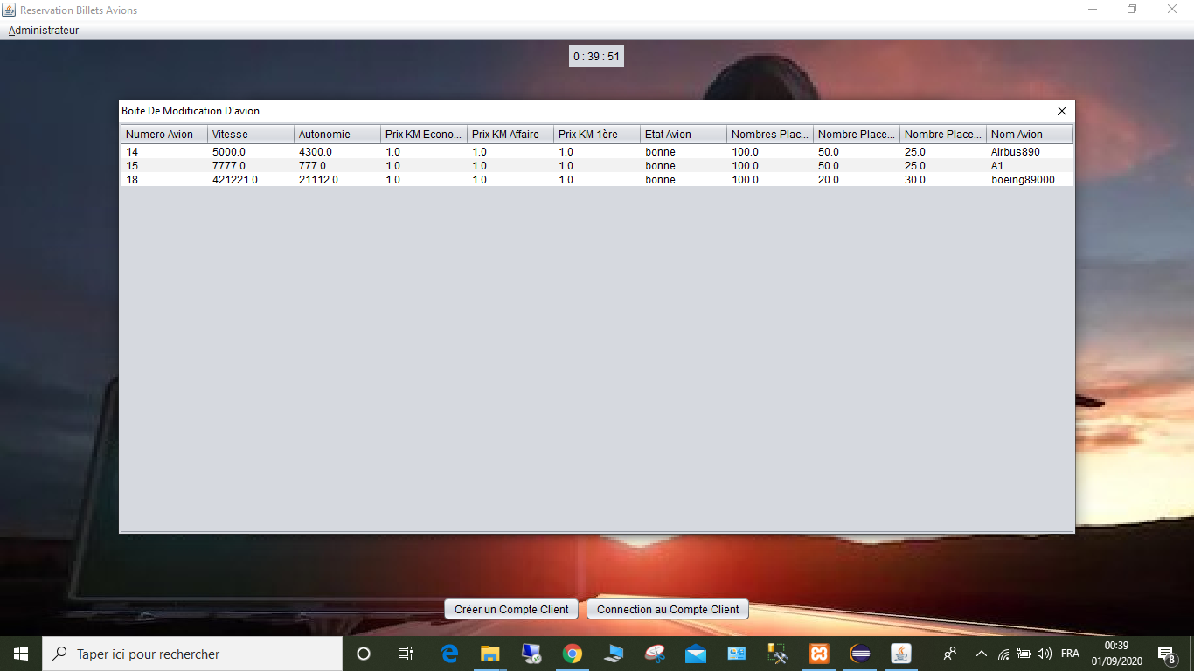

Slide 74
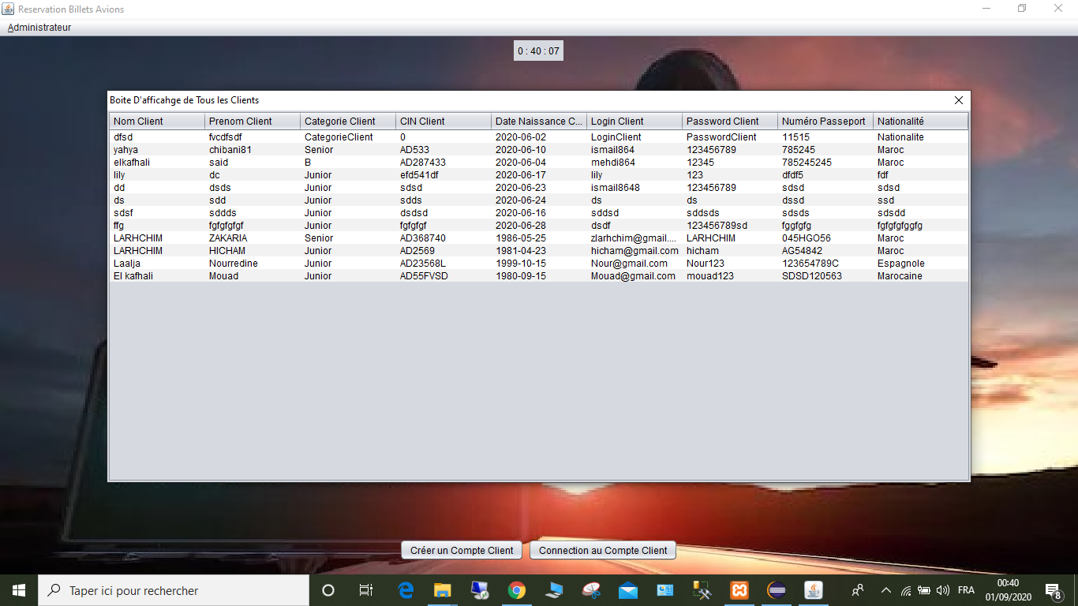
Interface «Espace Admin (Affichage des Clients)»:

Slide 75
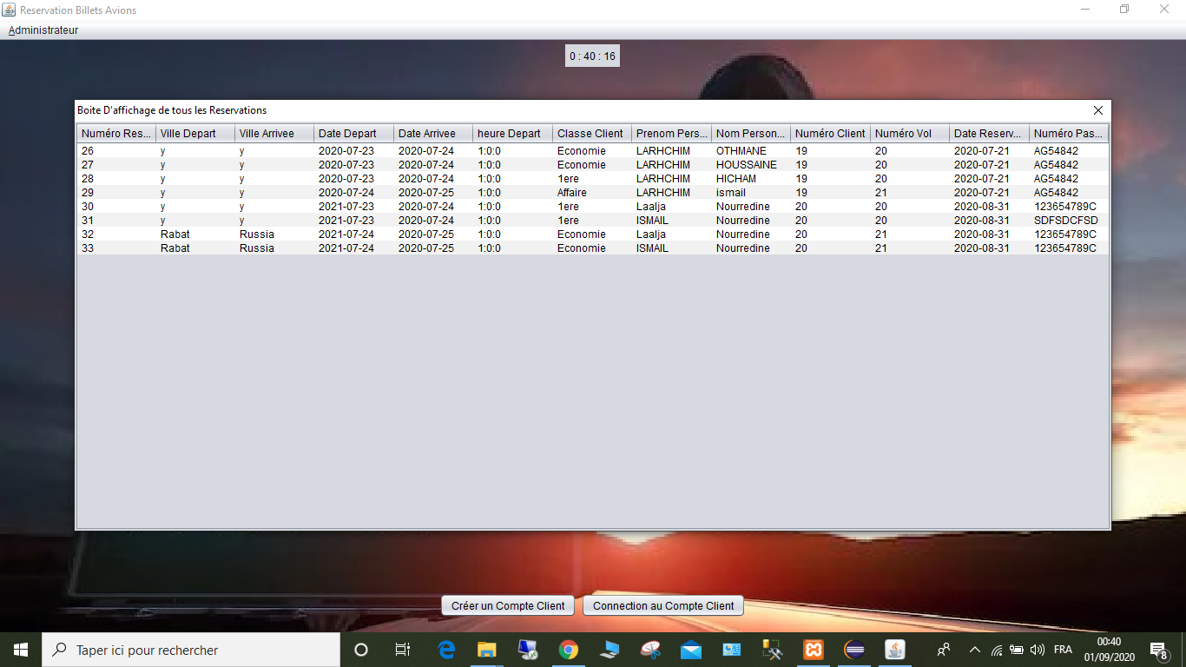
Interface «Espace Admin (Affichage des Résérvations)»:

Slide 76
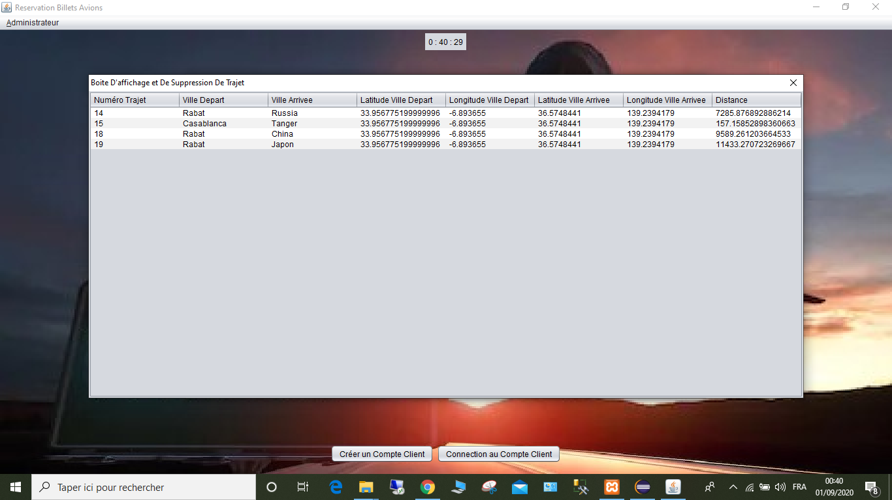
Interface «Espace Admin (Trajets)»:

Slide 77

Interface «Espace Admin (Suppression Trajets)»:

Slide 78


Slide 79
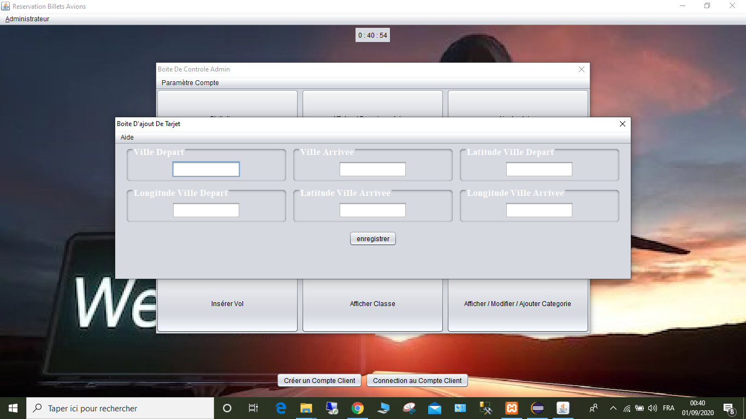
Interface «Espace Admin (Ajout Trajet)»:

Slide 80
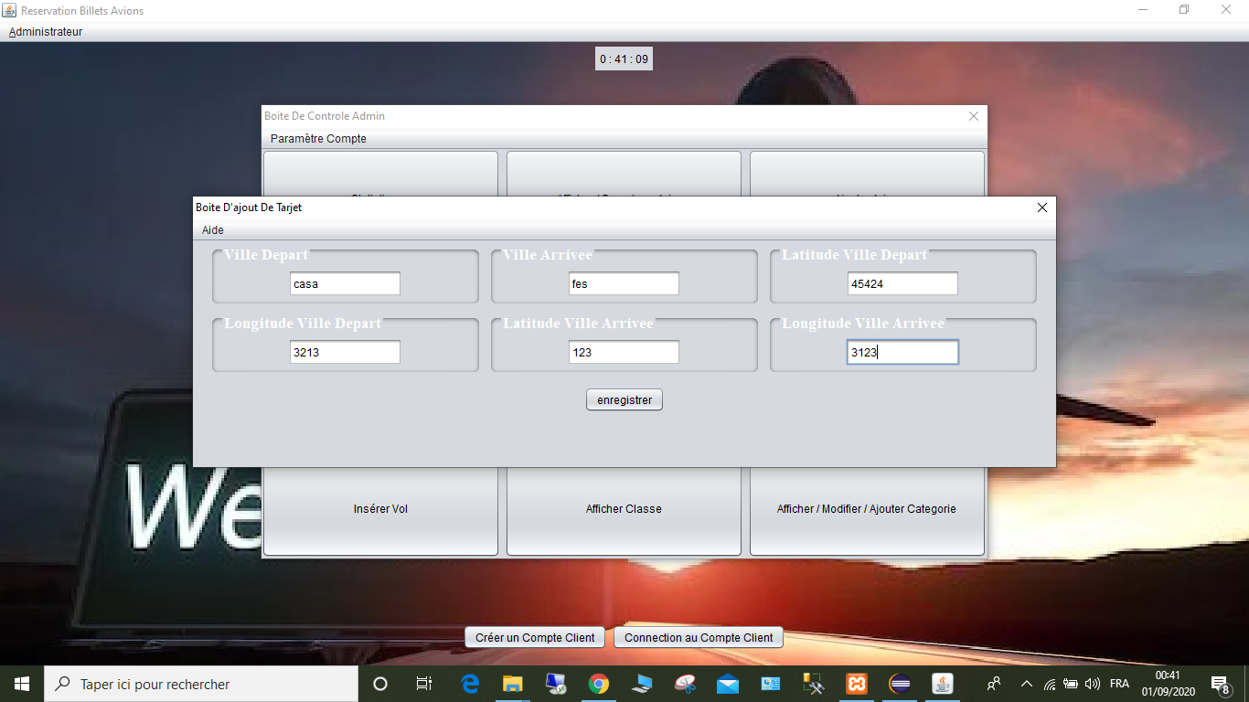

Slide 81
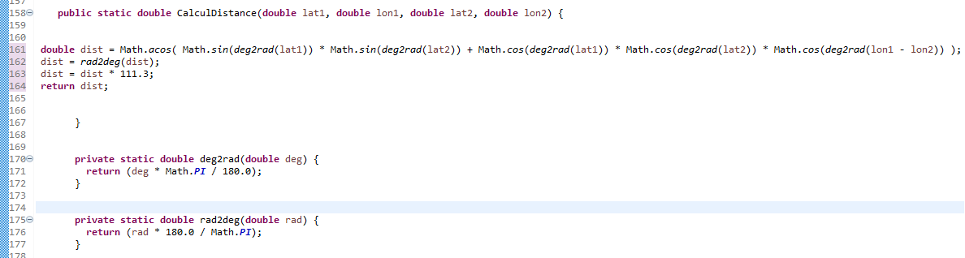
Calcul de la Distance avec Latitude et Longitude

Slide 82
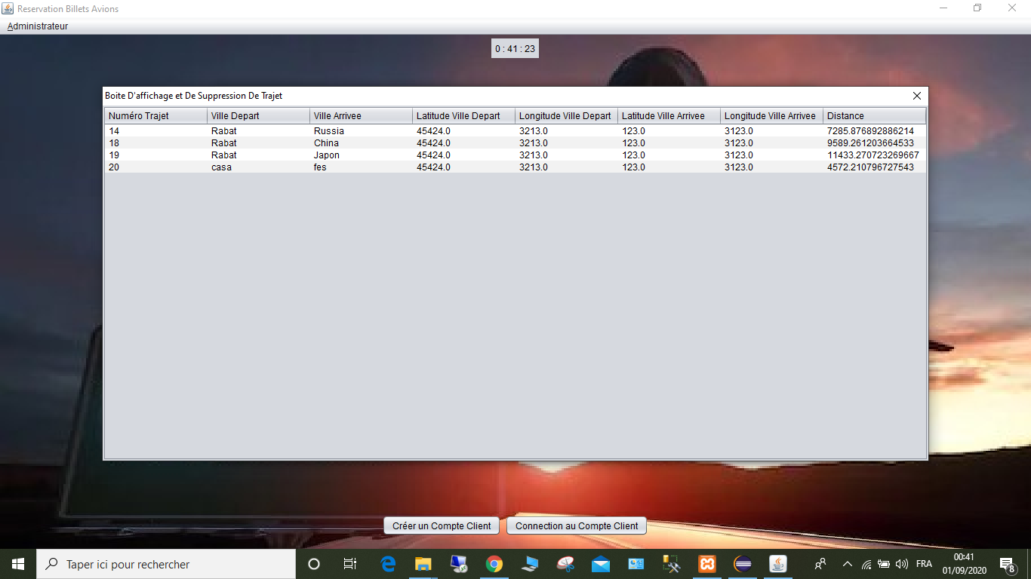

Slide 83
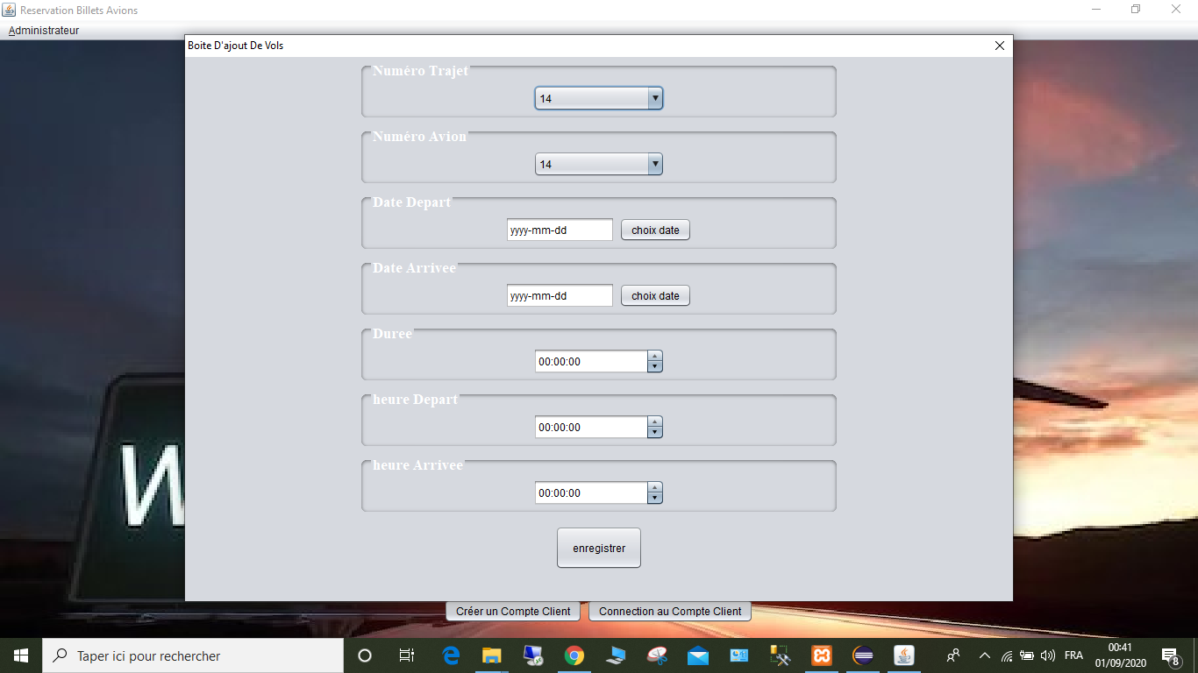
Interface «Espace Admin (Ajouter Vol)»:

Slide 84

Interface «Espace Admin (Espace Classes)»:

Slide 85

Interface «Espace Admin (Espace Catégorie)»:

Slide 86
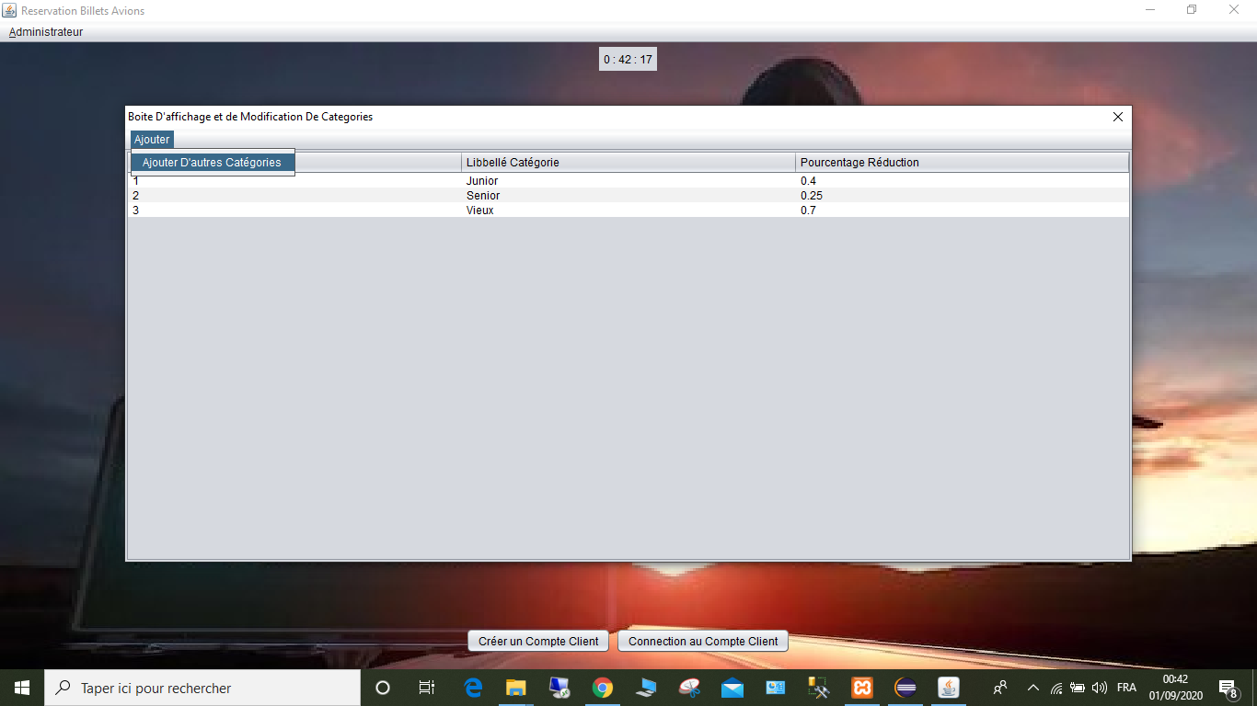
Interface «Espace Admin (Ajout des Catégories)»:

Slide 87


Slide 88

Interface «Espace Admin (Modification Catégories)»:

Slide 89
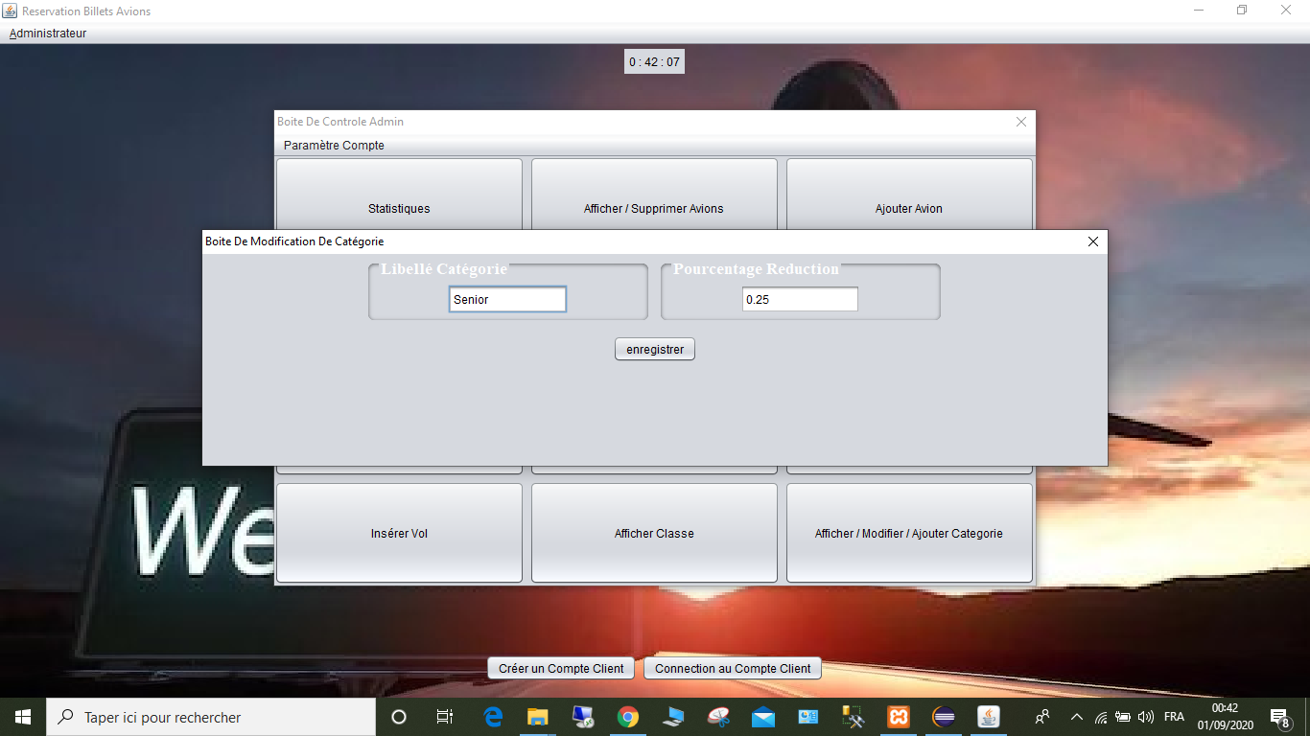

Slide 90
8. Conclusion et bilan

Slide 91
Ce travail relate la conception d’une application, ayant pour but l’automatisation des réservations des billets d’avion, avec des comptes d’utilisateurs sécurisés par un pot de passe. La création d’une solution informatisée de ces réservations. Par l’intermédiaire d’une interface graphique, l’utilisateur gère son compte dont il peut modifier ses informations ajouter et supprimer des réservations de son panier, en générant des requêtes SQL depuis des boutons et des champs a remplir dans l’interface graphique. Une fois lancée la requête modifie les informations dans la base de données, le système est capable d’interagir avec l’environnement de façon autonome, de prendre des initiatives et de garantir le bien-être et la quiétude exigée par l’usager, de plus cette application contient un espace administrateur pour administrer et bien gérer la base de données.

Slide 92
8. Perspectives

Slide 93
Nous envisageons d’immigrer cette application Desktop vers un environnement Web avec l’outils de développement JAKATRA EE afin de permettre aux utilisateurs une meilleure expérience ainsi que faire une promotion de notre compagnie aérienne sur les réseaux sociaux permettre aux clients une interaction en ligne avec notre staff support permet de développer notre service.

Slide 94
Projet de réservation de billets
d’avion en ligne
Projet réalisé par :
MEHDI BENREFAD
ISMAIL LARHCHIM
YAHYA CHIBANE
Devant Les membres du jury :
Monsieur SAID EL KAFHALI Encadrant
Année universitaire 2019-2020

